Slide 1
UNIVERSITA’ DEGLI STUDI DI PAVIA FACOLTA’ DI INGEGNERIA CORSO DI LAUREA IN INGEGNERIA MECCANICA (in collaborazione con il Politecnico di Milano)
DIMENSIONAMENTO ED ANALISI DI UN FOTOBIOREATTORE PER LA PRODUZIONE E LA SEPARAZIONE DI MICROALGHE
Docente Tutore: Laureando:
Prof. Stefano Farnè Gerardo E. De Lucia

Slide 2
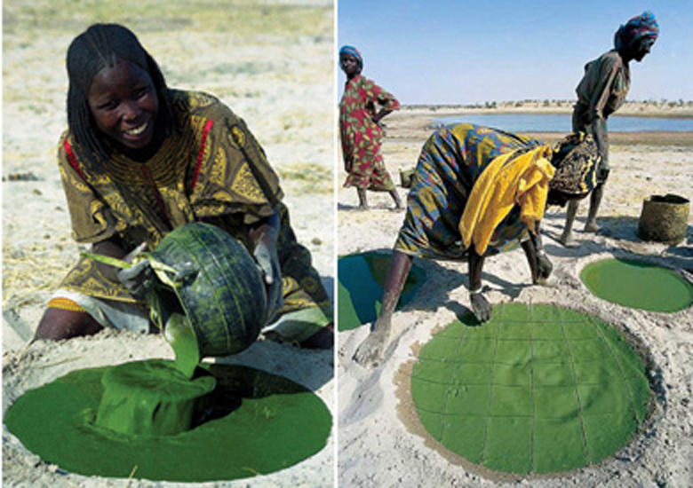
Le Microalghe
La raccolta e l’utilizzo di microalghe è una pratica molto antica, addirittura risalente alle civiltà precolombiane.
Gli Aztechi, più di 5000 anni fa, coltivavano Spirulina platensis (Arthrospira) nel lago Texcoco, in Messico.
Presso la popolazione Kanembu del Ciad e della Nigeria viene raccolta ancora oggi nel lago Kossorom; filtrata ed essiccata, viene variamente utilizzata in forme culinarie tra cui la souce, una sorta di brodo vegetale molto nutriente.

Slide 3
Le Microalghe
Le microalghe sono microrganismi unicellulari, fotoautotrofi, presenti in tutti gli ecosistemi della terra, in grado di adattarsi a diverse condizioni ambientali
Grazie alla loro semplice struttura possono crescere molto rapidamente
Si stima che esistono più di 50 000 specie di microalghe, ma solo un numero limitato (circa 30 000) sono state studiate e analizzate

Slide 4
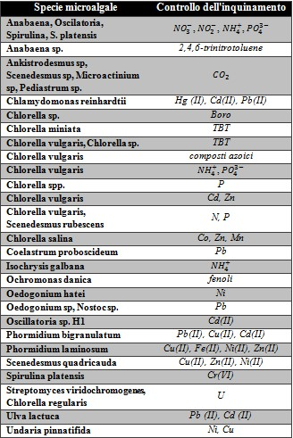
Prodotti e Applicazioni
Biocombustibili
Integratori dietetici
Proteine per uso alimentare
Proteine per uso farmaceutico
Acidi grassi ω-3
Carotenoidi
Mangimi
Cosmetici
Mitigazione delle emissioni di gas a effetto serra
Trattamento delle acque reflue
Fonte vegetale | Contenuto lipidico (% olio/ss) | Rendimento in olio (L olio/ha anno) | Suolo Utilizzato (m² anno/kg biodiesel) | Produttività di biodiesel (kg biodiesel/ha anno)
Mais | 44 | 172 | 66 | 152
Canapa | 33 | 363 | 31 | 321
Soia | 18 | 636 | 18 | 562
Jatropha | 28 | 741 | 15 | 656
Camelina | 42 | 915 | 12 | 809
Colza | 41 | 974 | 12 | 862
Girasole | 40 | 1070 | 11 | 946
Ricino | 48 | 1307 | 9 | 1 156
Palma | 36 | 5366 | 2 | 4 747
Microalgaª | 30 | 58 700 | 0.2 | 51 927
Microalga^{b} | 50 | 97 800 | 0.1 | 86 515
Microalga^{c} | 70 | 136 900 | 0.1 | 121 104
Specie Microalgale | Tasso di fissazione di CO₂ (g/m³/h) o efficienza di rimozione (%)
Chlorogleopsis sp. | 0.8 - 1.9
Chlorella sp. | 16 - 58%
Chlorella sp. NCTU-2 | 63%
Chlorella sp. | 10 - 50%
Chlorella vulgaris | 128 - 141
Chlorella vulgaris | 80 - 260
Chlorella vulgaris | 148
Euglena gracilis | 3.1
Porphyridium sp. | 3 - 18
S. platensis | 38.3 - 60

Slide 5
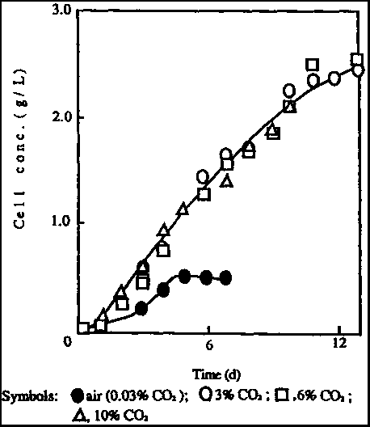
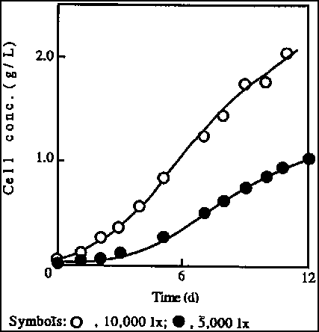
Metabolismo e Crescita
Specie di alga
CO₂
Nutrienti
Luce
Livello pH
Miscelazione
Temperatura
Prodotto finale
Condizioni di crescita
7 < pH < 9
Evitare sedimentazione
Esposizione alla luce
20 < T < 35 [°C]

Slide 6
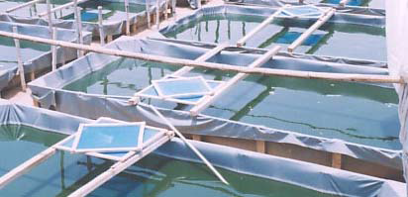
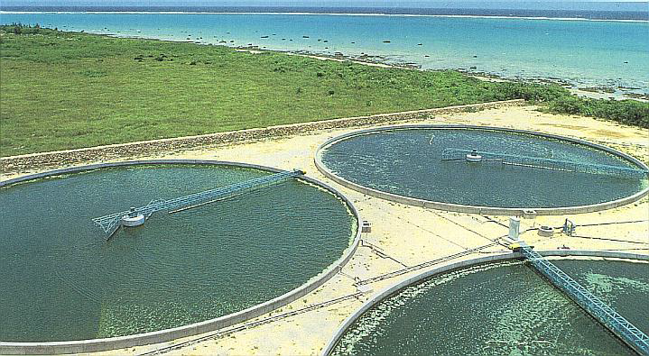
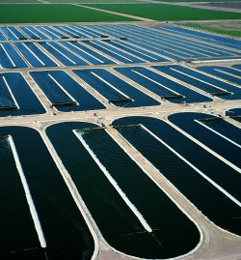
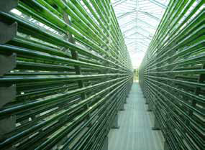
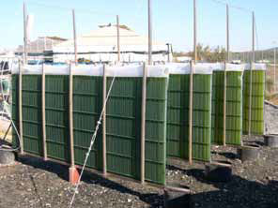
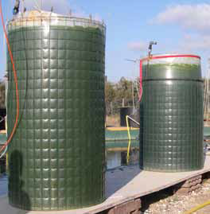
Produzione su larga scala
Sistemi aperti
(OPEN PONDS)
Sistemi chiusi
(FOTOBIOREATTORI)

Slide 7
Confronto tra sistemi aperti e sistemi chiusi
OPEN PONDS
FOTOBIOREATTORI
Vantaggi:
Bassi costi
Bassa concentrazione di O₂
Svantaggi:
Alta perdita di H₂0 e di CO₂
Bassa efficienza fotosintetica
Alto rischio contaminazione
Bassa concentrazione biomassa
Dipendenza condizioni atmosferiche
Elevato spazio occupato
Vantaggi:
Alta efficienza fotosintetica
Alta concentrazione biomassa
Bassa perdita di H₂0 e di CO₂
Minore spazio richiesto
Basso rischio contaminazione
Svantaggi:
Alta concentrazione di O₂
Alta temperatura
Costi molto elevati

Slide 8
Il fotobioreattore oggetto della relazione
PhotoBioReactor Continuous

Slide 9
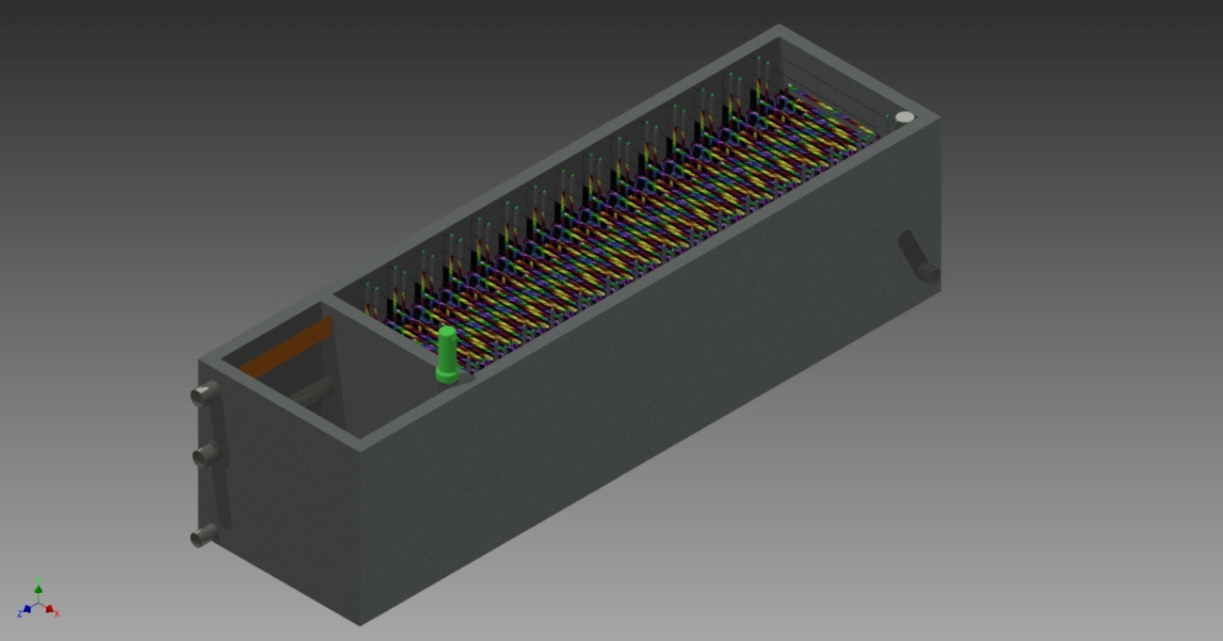
Photobioreactor Continuous
Macrovolume di coltura
Macrovolume di raccolta
Stagno
Cemento armato vibrato
Coibentato termicamente
Pannelli Radianti

Slide 10
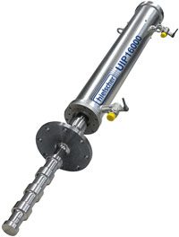
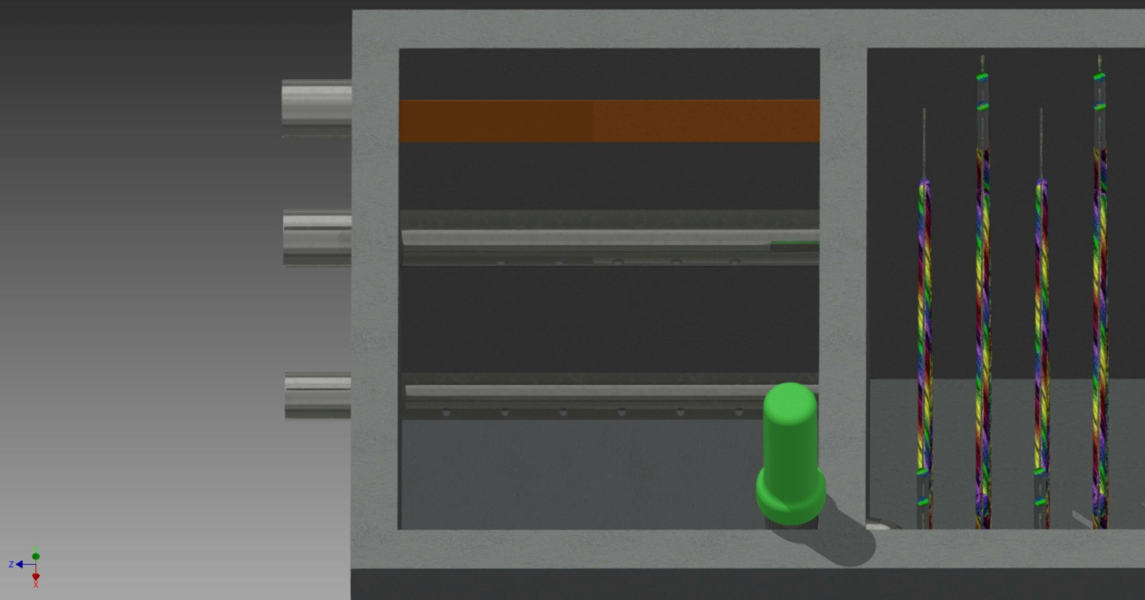
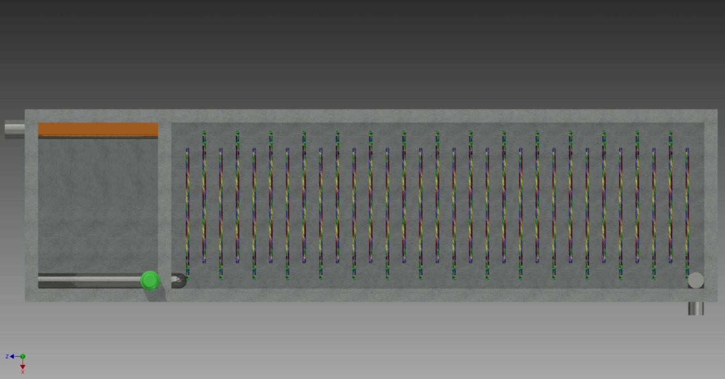
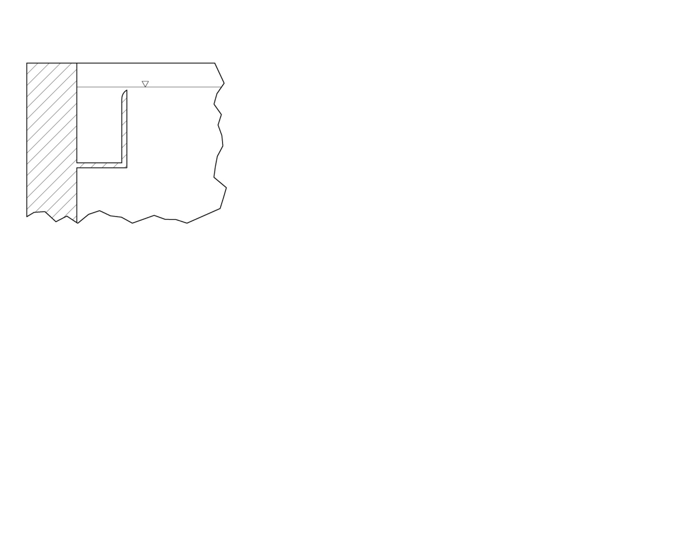
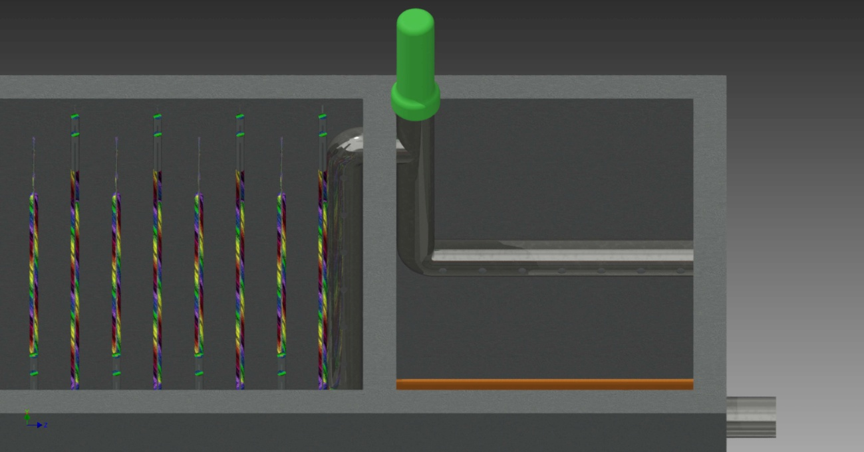
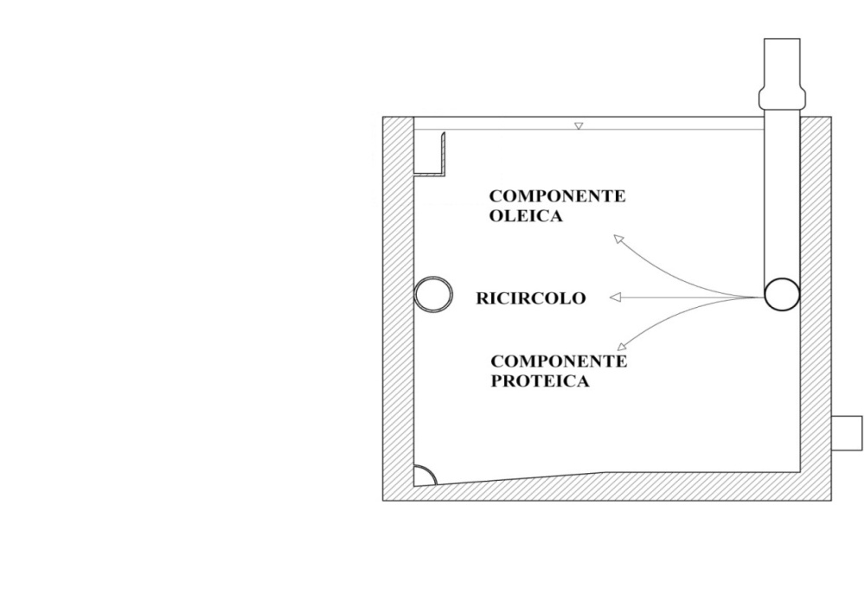
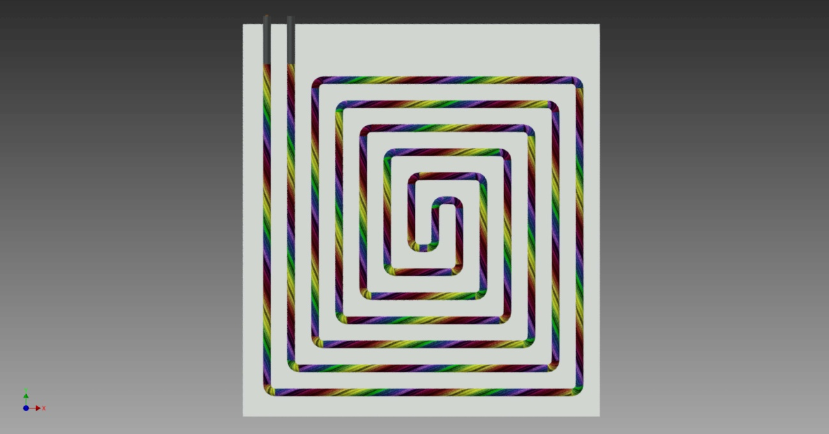
Funzionamento PBRC
NPK
NPK
NPK
NPK
Dispositivo ultrasuoni
Sonicazione f > 20 kHz
Corrente alternata in onde meccaniche
Trasmesse da sonda metallica (Ti)
Cavitazione
Onde d’urto e gradienti di taglio
Fibra ottica emissione laterale
Fogli polietilene
Diffusione omogenea
Illuminatore con PLC
inoculo
CO₂
CO₂
CO₂
CO₂

Slide 11
Vantaggi dell’illuminazione nel PBRC
la fibra ottica emana luce fredda in quanto non c’è trasporto di calore
la fibra ottica non trasporta elettricità
la fibra ottica emana luce pura poiché priva di raggi UVA ed Infrarossi
possibilità di sottoporre la coltura a intermittenze luce/buio
indipendenza dalle condizioni atmosferiche
conferire, in ogni fase di sviluppo della coltura microalgale, l’intensità luminosa ottimale
è possibile integrare nel sistema di illuminazione processi FER

Slide 12
Confronto con lo stato dell’arte
VARIABILI OPERATIVE | OPEN PONDS | FOTOBIOREATTORE | PBRC
Spazio occupato | Alto | Basso | Basso
Perdita di H₂0 | Molto alta Può determinare la precipitazione di sali | Bassa | Bassa
Perdita di CO₂ | Alta Dipende dalla profondità delle vasche | Bassa | Bassa
Consumo di CO₂ | Medio | Medio | Medio
Concentrazione dell’O₂ | Generalmente bassa Il gas è rilasciato liberamente dalla superficie delle vasche | Alta L’ossigeno deve essere rimosso causa inibizione della reazione di fotosintesi e problemi di fotossidazione | Bassa
Efficienza fotosintetica | Bassa | Alta | Molto Alta Spettro radiativo mirato
Temperatura | Molto variabile E’ in funzione della profondità delle vasche | Alta Spesso è richiesto un sistema accessorio di raffreddamento | Controllata Con pannelli radianti a pavimento
Rimescolamento alghe | Basso Si utilizzano pale rotanti | Alto Avviene mediante l’immissione di gas (miscela aria e CO₂) | Basso Servono minori miscelazioni poiché non ci sono zone d’ombra
Pulizia degli impianti | Non richiesta | Richiesta | Richiesta Più facile da effettuare rispetto ai fotobioreattori

Slide 13
VARIABILI OPERATIVE | OPEN PONDS | FOTOBIOREATTORE | PBRC
Rischio di contaminazione | Elevato Dipende dalle caratteristiche chimico-fisiche del mezzo di coltura | Basso | Basso
Qualità della biomassa algale | Variabile | Riproducibile | Riproducibile
Concentrazione media della biomassa algale | Bassa 0.15 - 0.5 [g/l] | Alta 5 - 8 [g/l] | Molto Alta Si punta ai 20 [g/l]
Flessibilità di produzione | Bassa Solo un numero limitato di specie, difficoltà nel modificare le condizioni chimico-fisiche | Alta Possibilità di variare le condizioni chimico-fisiche | Alta Possibilità di variare le condizioni chimico-fisiche e i cicli di riproduzione
Dipendenza dalle condizioni atmosferiche | Alta | Media | Bassa Luce artificiale e temperatura controllata Possibilità di sfruttare luce naturale indirettamente
Tempo di avvio | 6-8 settimane | 1-4 settimane | < 1 settimana
Produttività | Media Dipende dalle condizioni ambientali e dalle caratteristiche tecniche dell’impianto | Alta | Alta
Costi di raccolta | Alti Dipendono dalla specie | Bassi Sono dovuti all’elevata concentrazione | Molto Bassi Elevata concentrazione Separazione e raccolta in coda alla fase di crescita

Slide 14
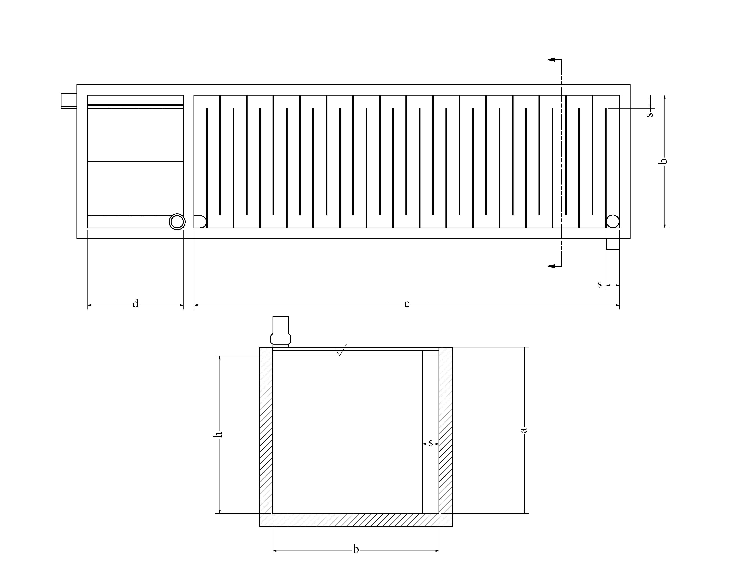
Analisi di redditività
a = 2.5 [m]
b = 2.5 [m]
c = 8 [m]
d = 2 [m]
h = 2.4 [m]
s = 0.25 [m]
z = c/s = 32
L = 80 [m]
A = s h = 0.6 [m²]
x2
x2
x2
x2

Slide 15

Analisi di redditività
Q = 2 [m³/h] v = 3.333 [m/h] t = 24 [h]
Chlorella vulgaris BEIJ
Un raddoppio ogni 6 [h]
μ_{max} = 0.18 [h⁻¹]
ρ_{i} = 1.34 [g/l] ρ_{f} = 21.34 [g/l]
40 [kg/h] = 960 [kg/giorno]

Slide 16
Analisi di redditività
VARIABILE | UNITA’ | RACEWAY PONDS | FOTOBIO REATTORI | PBRC*
Produzione annuale di biomassa | kg y⁻¹ | 100000 | 100000 | 192000
Produttività volumetrica | kg m⁻³ d⁻¹ | 0.117 | 1.535 | 8.42
Produttività areale | kg m⁻² d⁻¹ | 0.035 | 0.048 | 21.04
Concentrazione Biomassa | kg m⁻³ | 0.14 | 4.00 | 21.34
Velocità di diluizione | d⁻¹ | 0.250 | 0.384 | 0.395
Area Necessaria | m² | 7828 | 5681 | 25

Slide 17
Conclusioni
Il PBRC unisce la semplicità strutturale delle open ponds e l’elevata produttività dei fotobioreattori
Utilizzando una superficie poco estesa, è in grado sia di produrre un elevata quantità di biomassa, sia di separare la stessa in diverse componenti da destinare a mercati differenti
I costi capitali stimati dell’impianto sono molto contenuti (circa 150 000 €), mentre quelli operativi potrebbero essere troppo elevati per giustificare una produzione concorrenziale con le altre tecnologie

Slide 18
Conclusioni
Sarà fondamentale l’integrazione dell’impianto con fonti energetiche rinnovabili
Date le contenute dimensioni sarà possibile posizionarlo in prossimità di impianti di generazione elettrica, di trattamento acque reflue e/o di produzione di biogas
In questa relazione si è fatta un’analisi generale e un dimensionamento di massima: prima che il PBRC possa essere effettivamente realizzato, saranno strettamente necessari approfondimenti teorici e prove sperimentali

Slide 19
